Slide 1
amazing checks
김준수
이한수
조나단

Slide 2

어메이징 첵스에 대해
장르 : 보드 게임
조작 방법 : 마우스 및 방향키
턴제 PvP 게임으로 기본적인 체스 기반

Slide 3
게임 설명
총 3가지 모드
기본 모드
우리가 아는 그냥 노멀한 체스
다이나믹 모드
기본 체스의 말의 범위가 더 넓게 변경
다이나믹 ² 모드
말과 같은 색깔의 칸에서만 말의 다이나믹 모드가 작동함
총 3가지 모드
기본 모드
우리가 아는 그냥 노멀한 체스
다이나믹 모드
기본 체스의 말의 범위가 더 넓게 변경
다이나믹 ² 모드
말과 같은 색깔의 칸에서만 말의 다이나믹 모드가 작동함

Slide 4



기획 의도
상속 구조가 잘 나타나 있는 체스 게임을 만들어 보려 했었음
기본적인 체스에 또 다른 재미를 추가해보고 싶었음

Slide 5

프로젝트 세부계획
6월 3주 1번째
말 이동 가능 칸 알고리즘 제작
다이나믹 칸 구상
6월 3주 2번째
다이나믹 알고리즘 제작
말 충돌 처리
6월 4주 1번째
메인 화면 디자인
PPT 제작

Slide 6
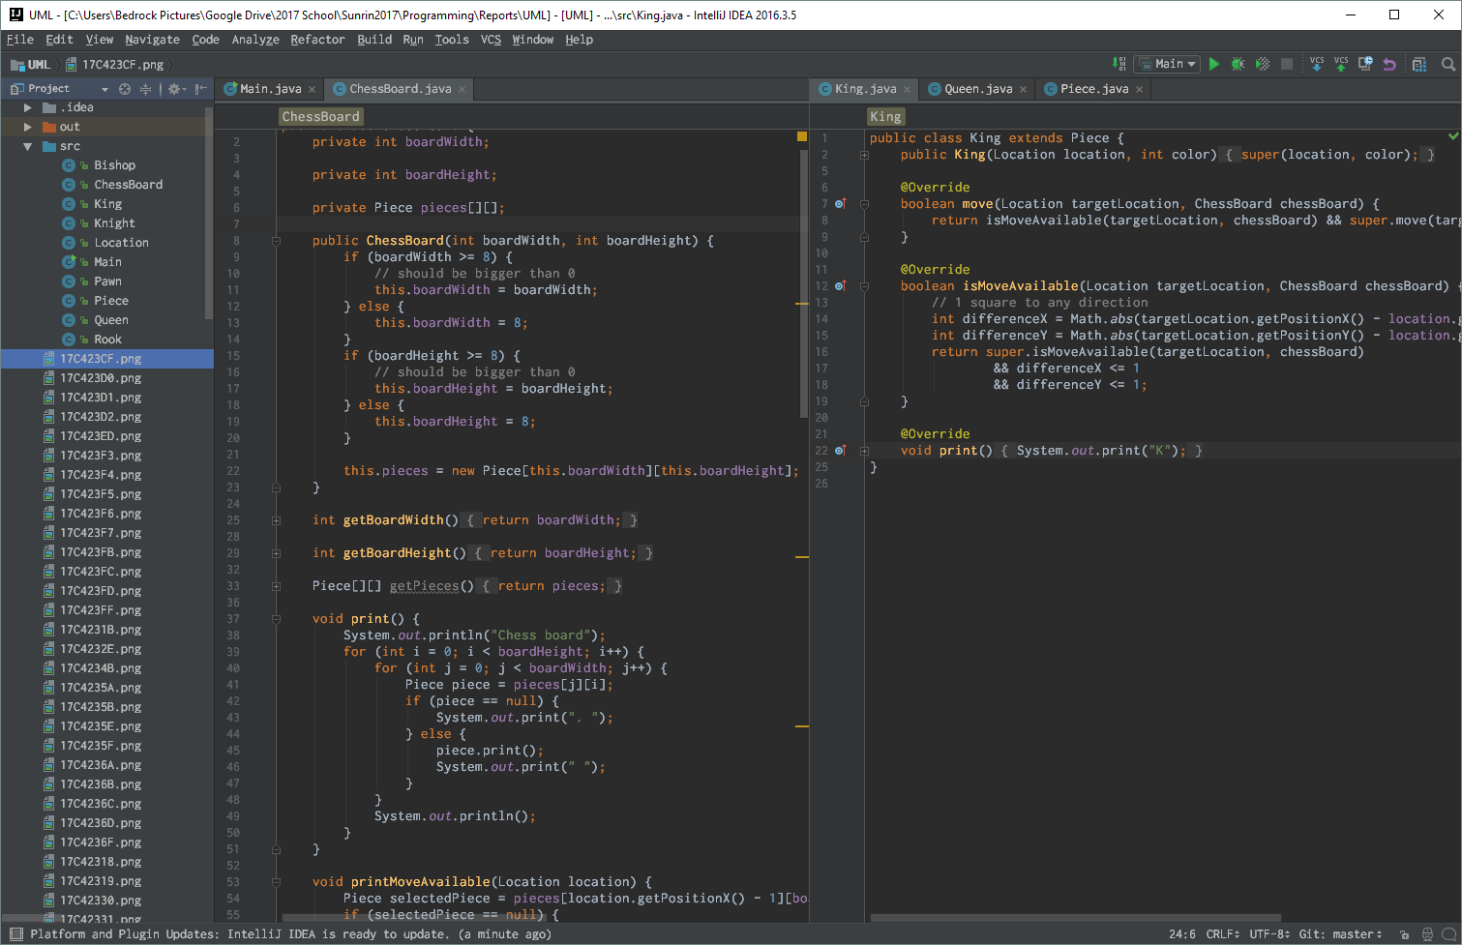
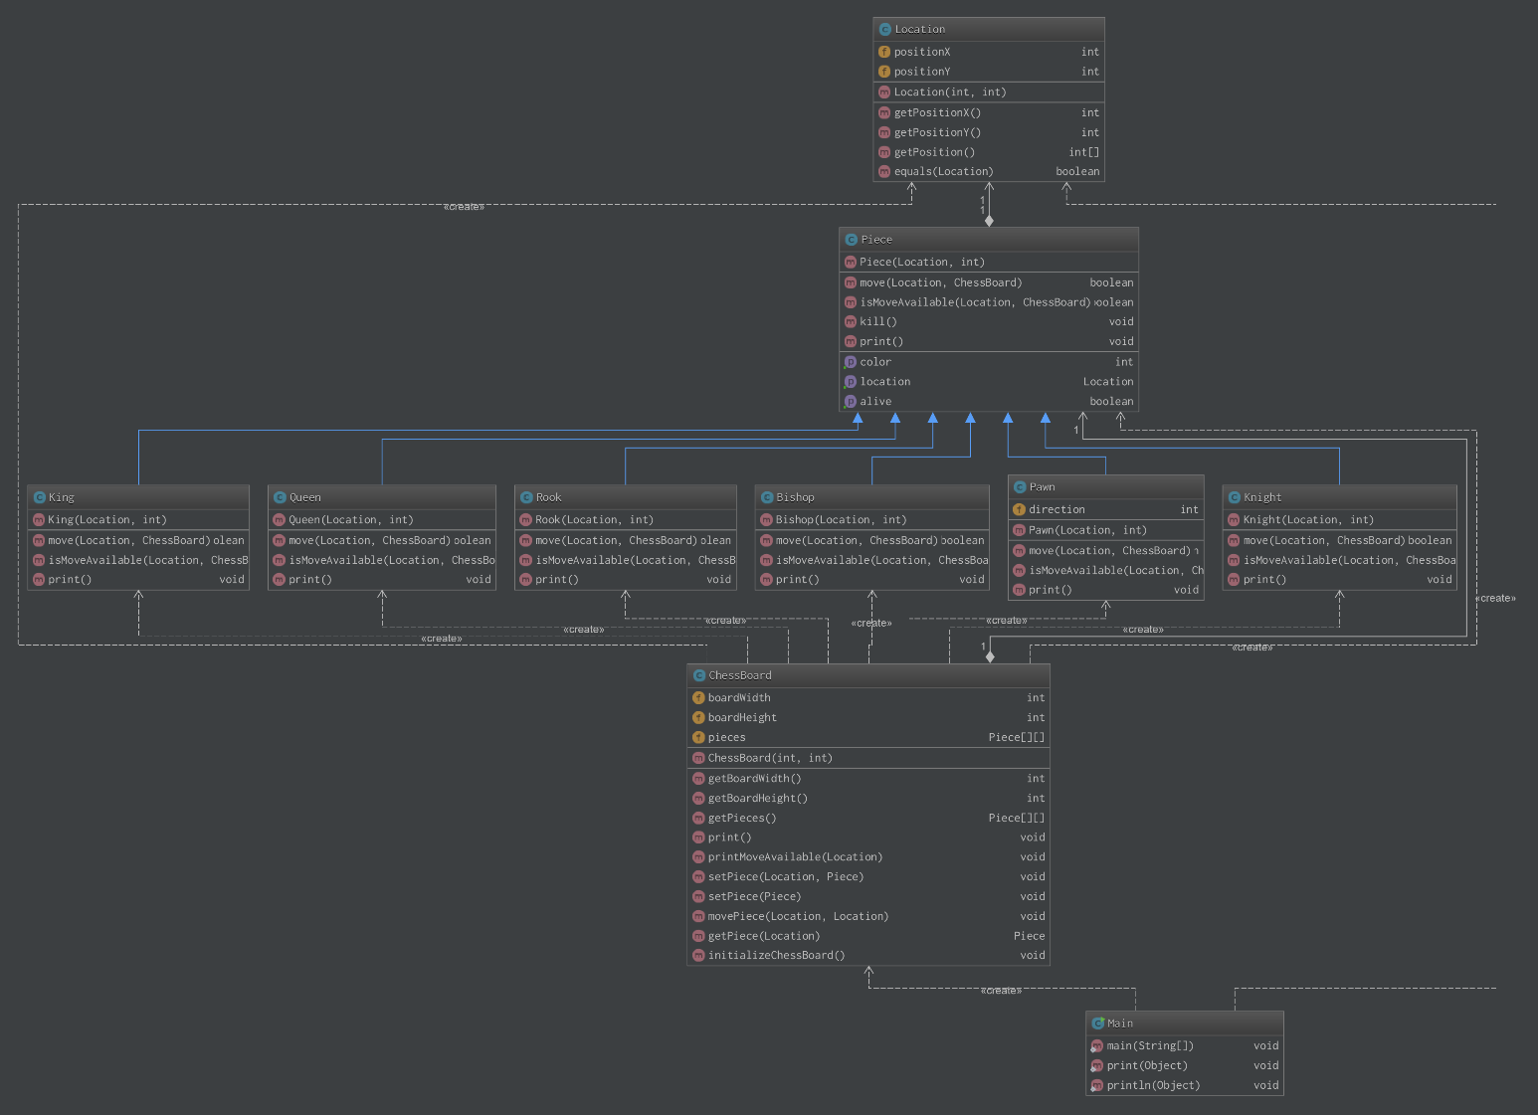
프로젝트 세부 사항

Slide 7
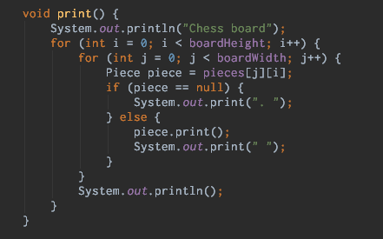
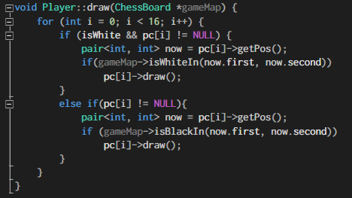
Java → C++

Slide 8
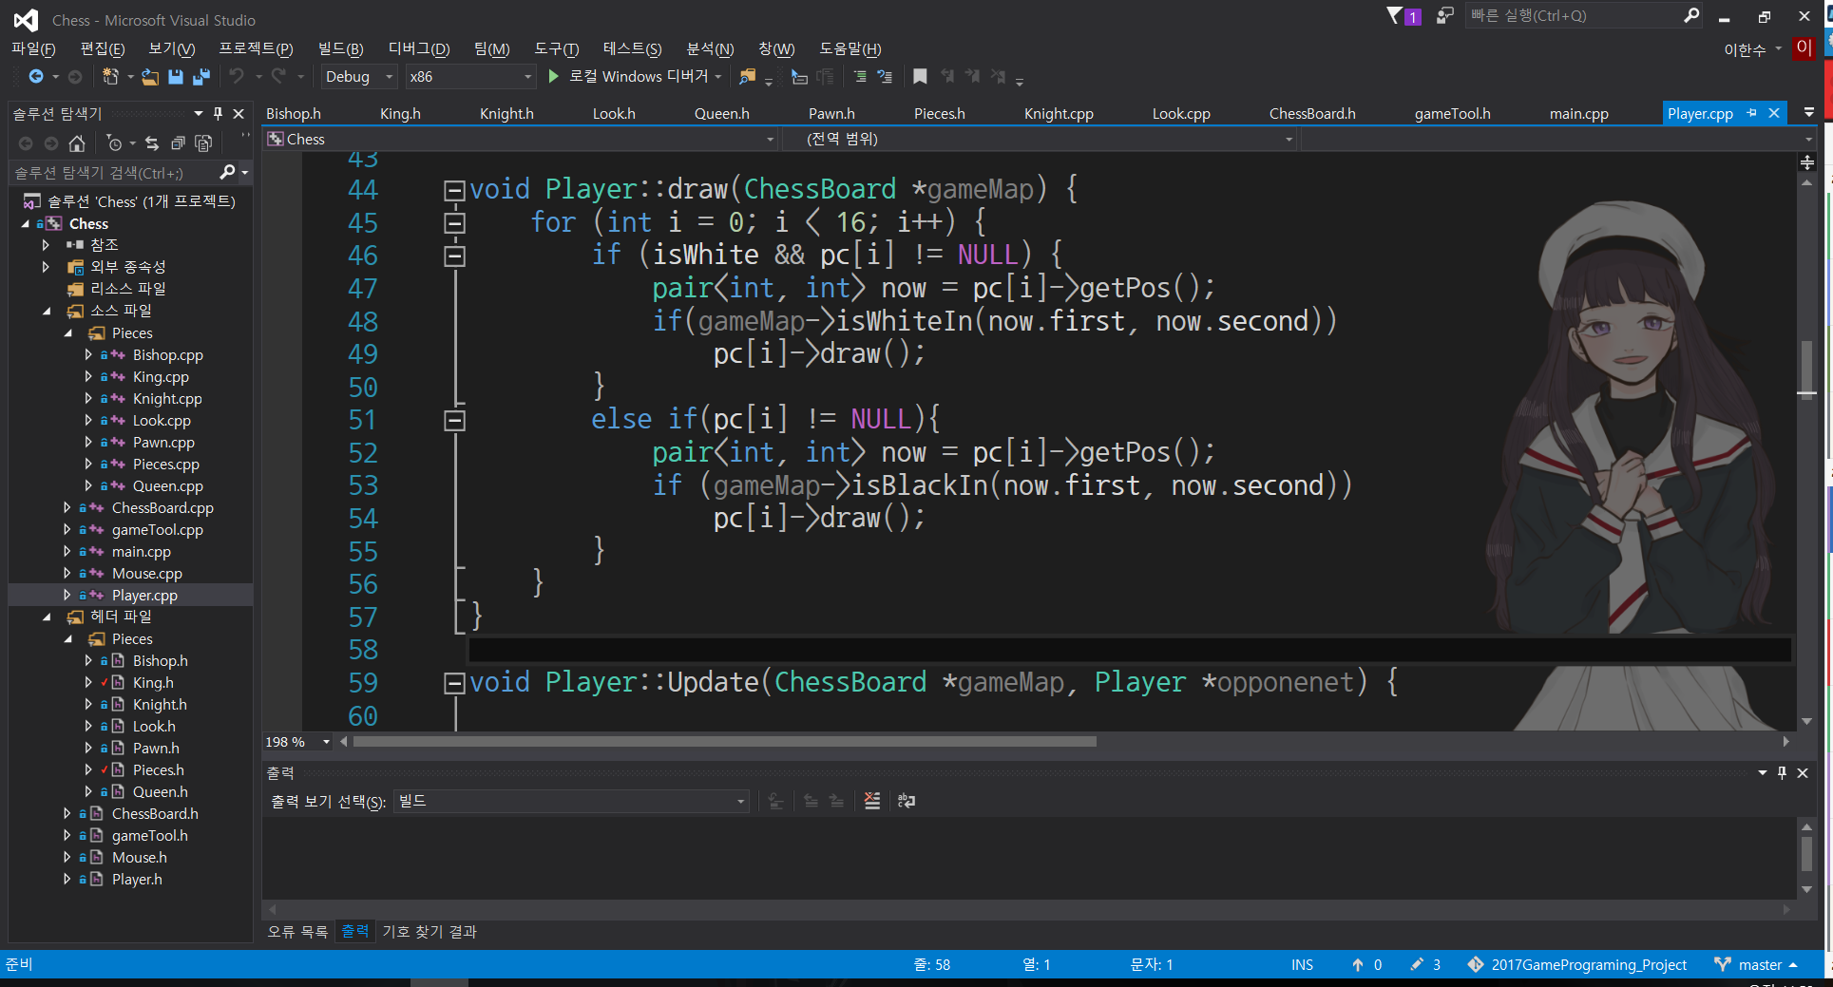
상속 관계
Pieces
Bishop
King
L(R)ook
Knight
Queen
Pawn

Slide 9
예외 처리
Notes:
말이 존재하는 칸으로 이동하려고 할 때 같은 팀의 말인지 확인하는 코드

Slide 10
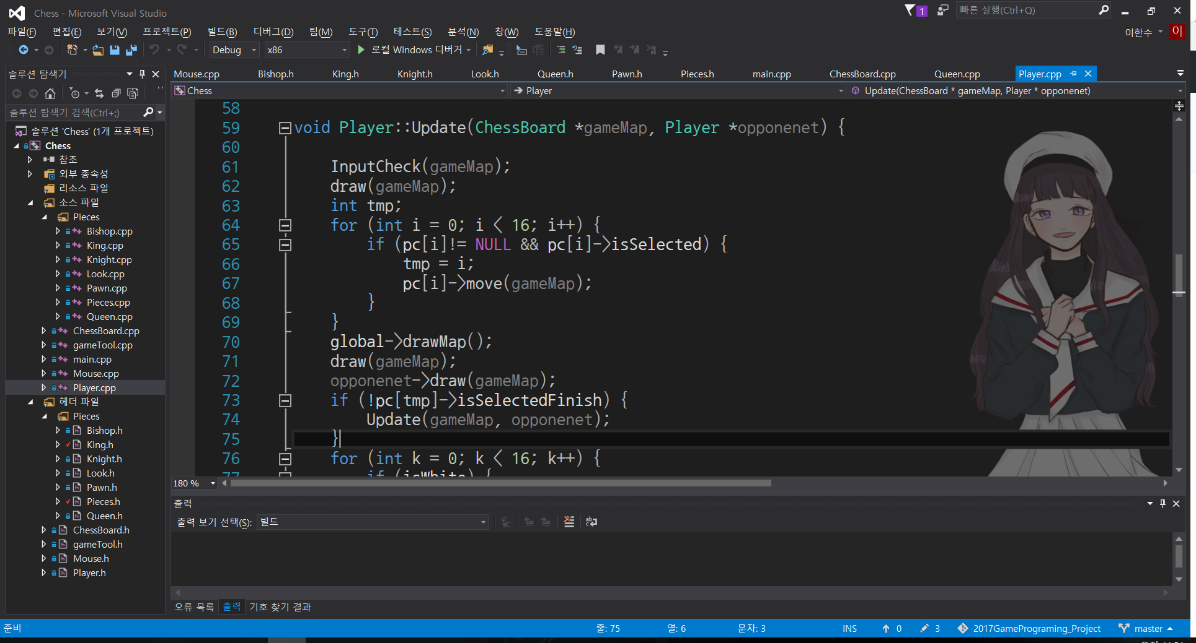
예외 처리
Notes:
입력 받을 때 입력 값이 완전하지 않으면 재귀 호출로 다시 입력받음

Slide 11
시연 영상
어메이징_첵스.mp4

Slide 12
감사합니다
THANKS FOR WATCHING

